Slide 1
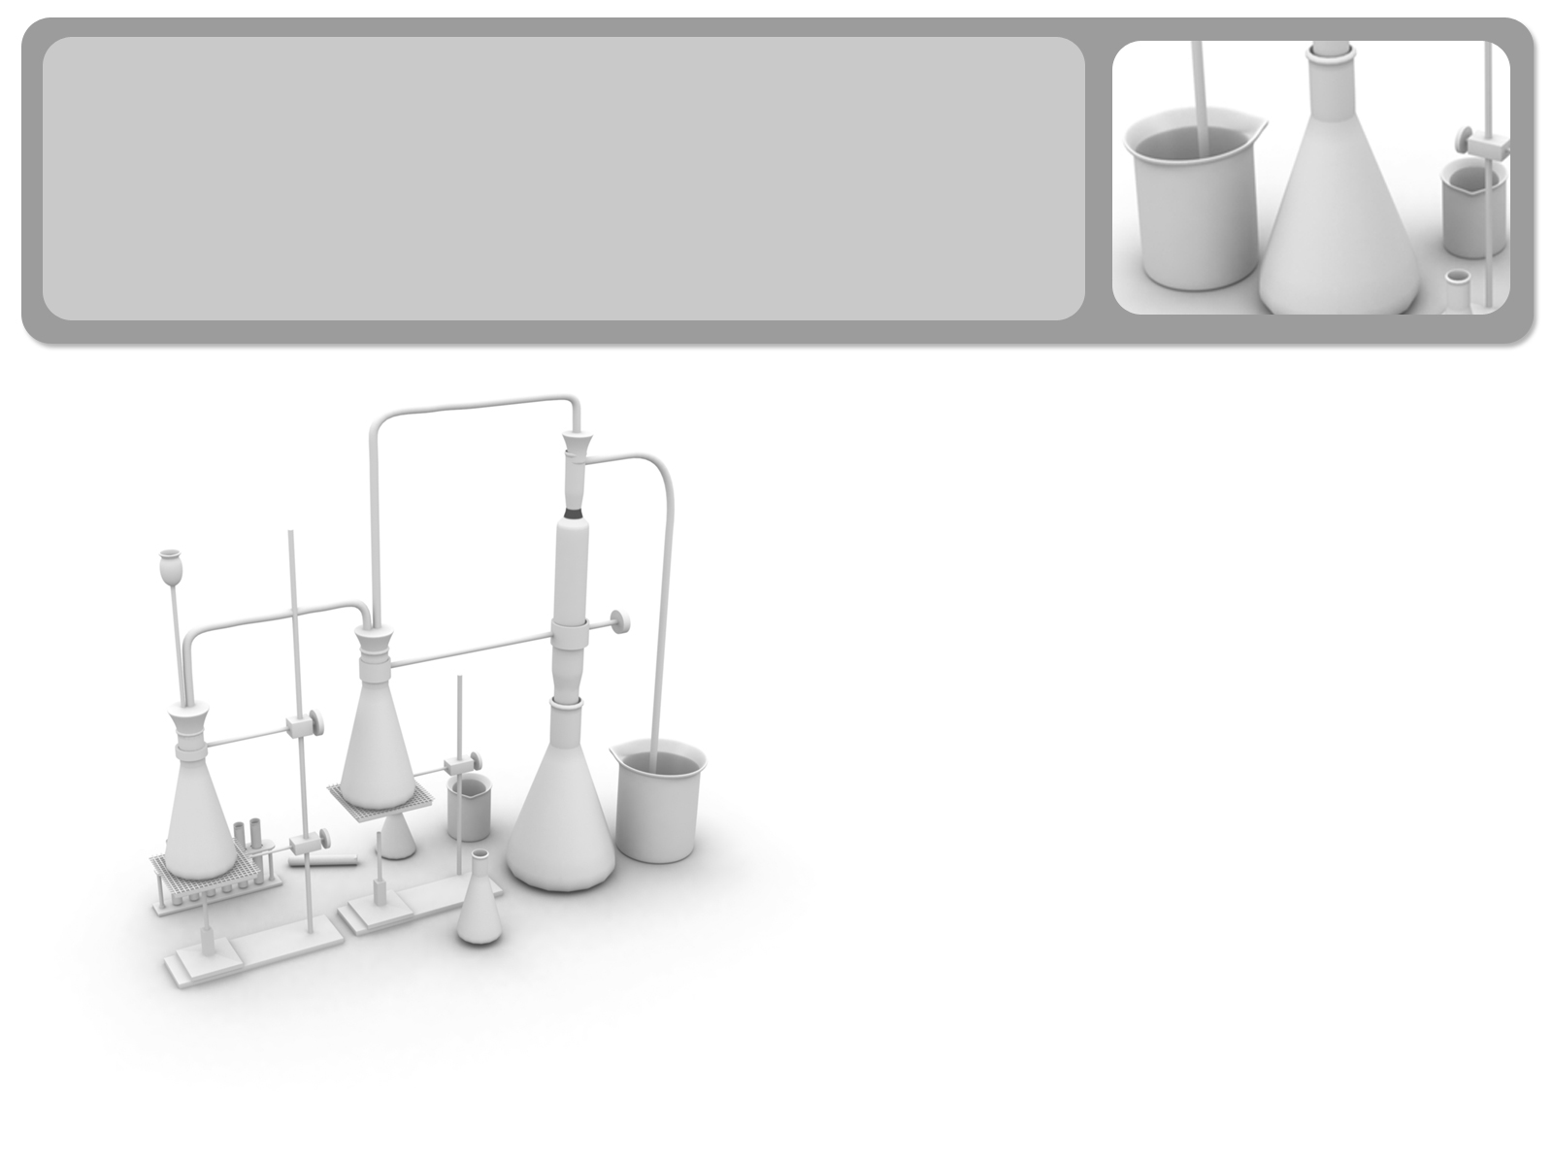

PŘESHRANIČNÍ PŘEVOZ NO
A RECYKLACE BRZDOVÝCH KAPALIN
Ing. Jan Skolil, Ph. D.
CLASSIC Oil, s.r.o., Buštěhrad

Slide 2
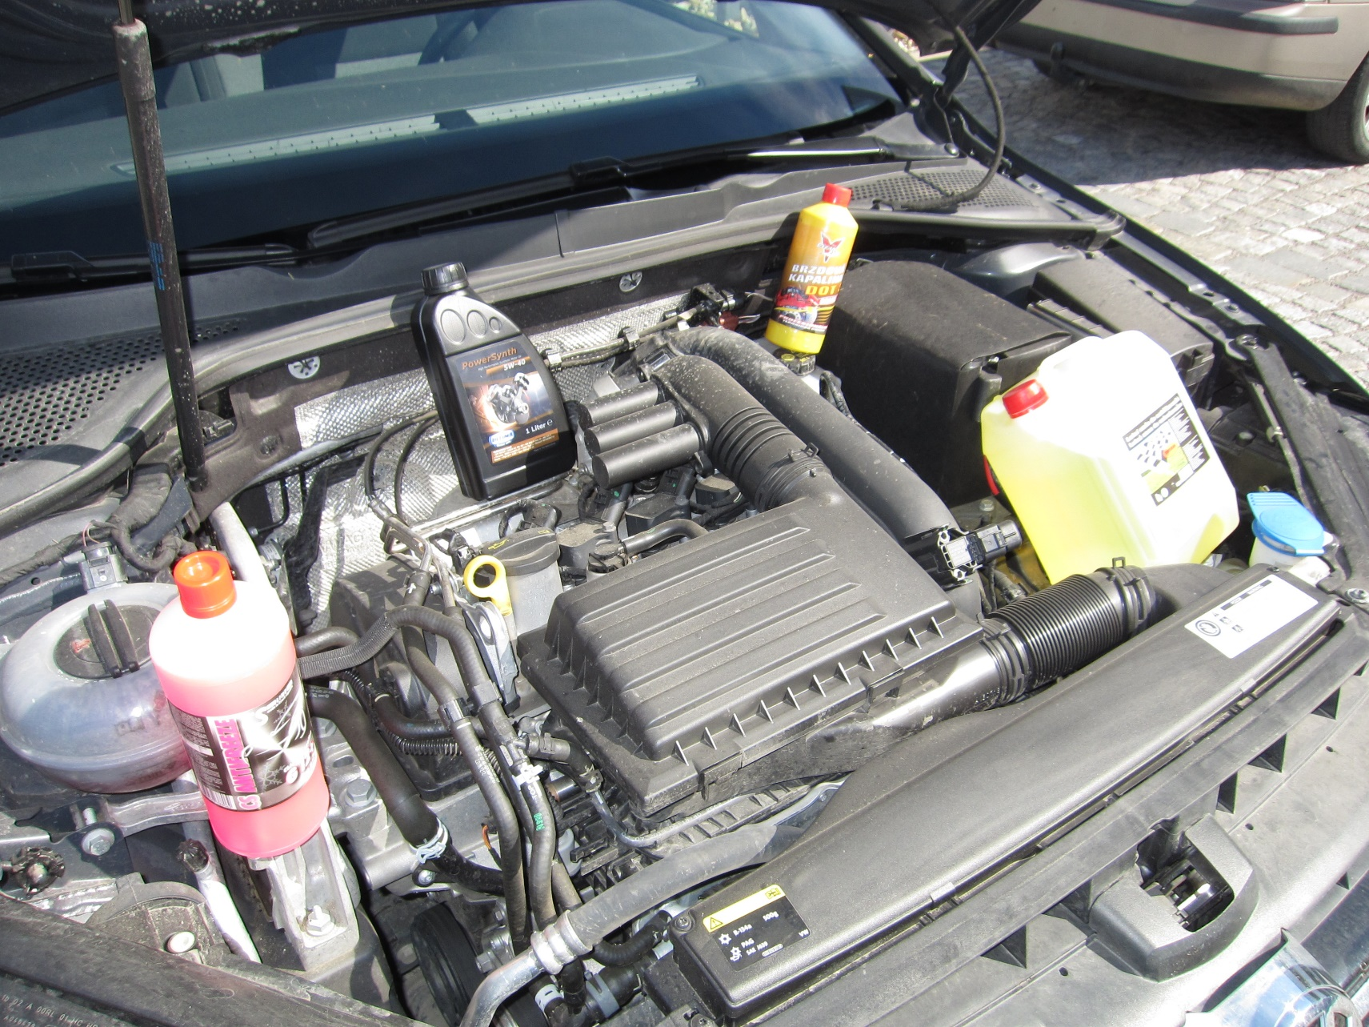
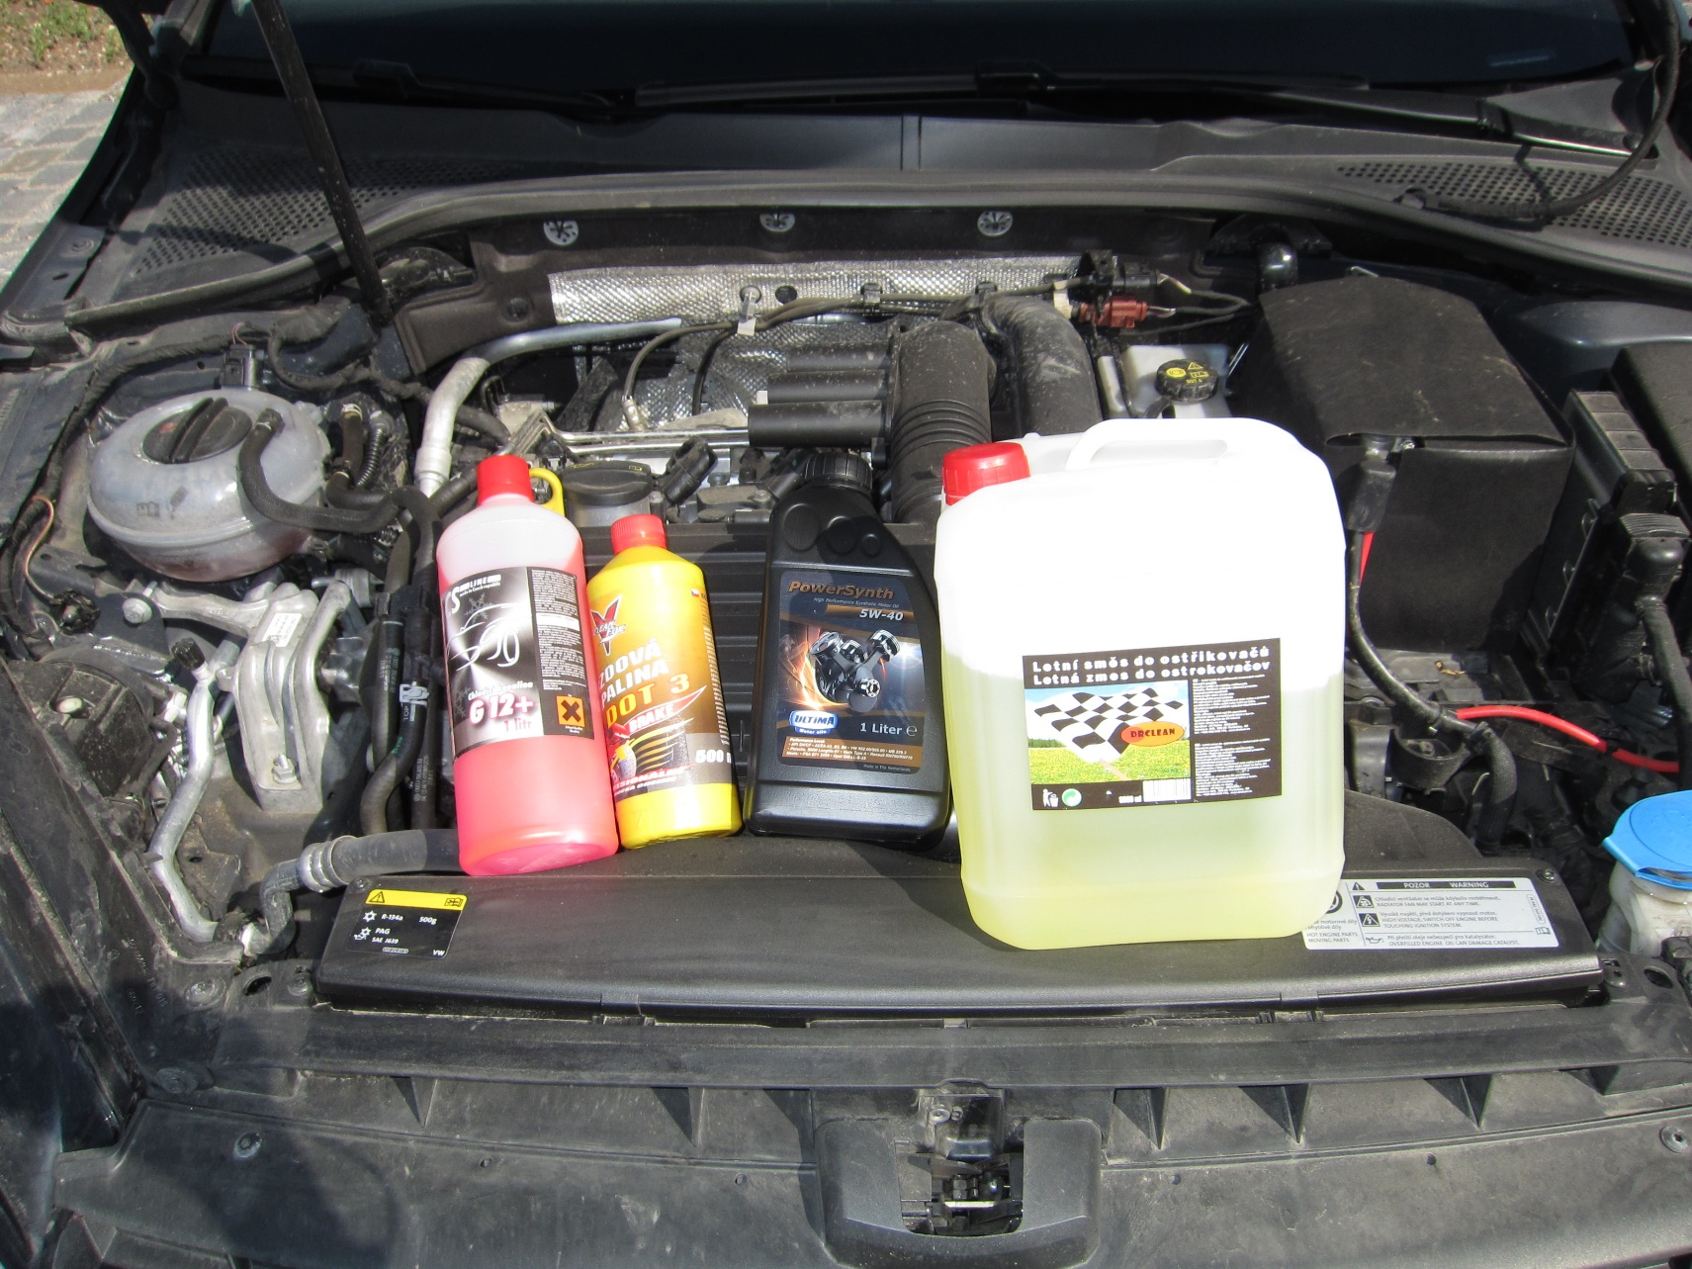
PROVOZNÍ KAPALINY
Palivo
Elektromobily
AdBlue

Slide 3
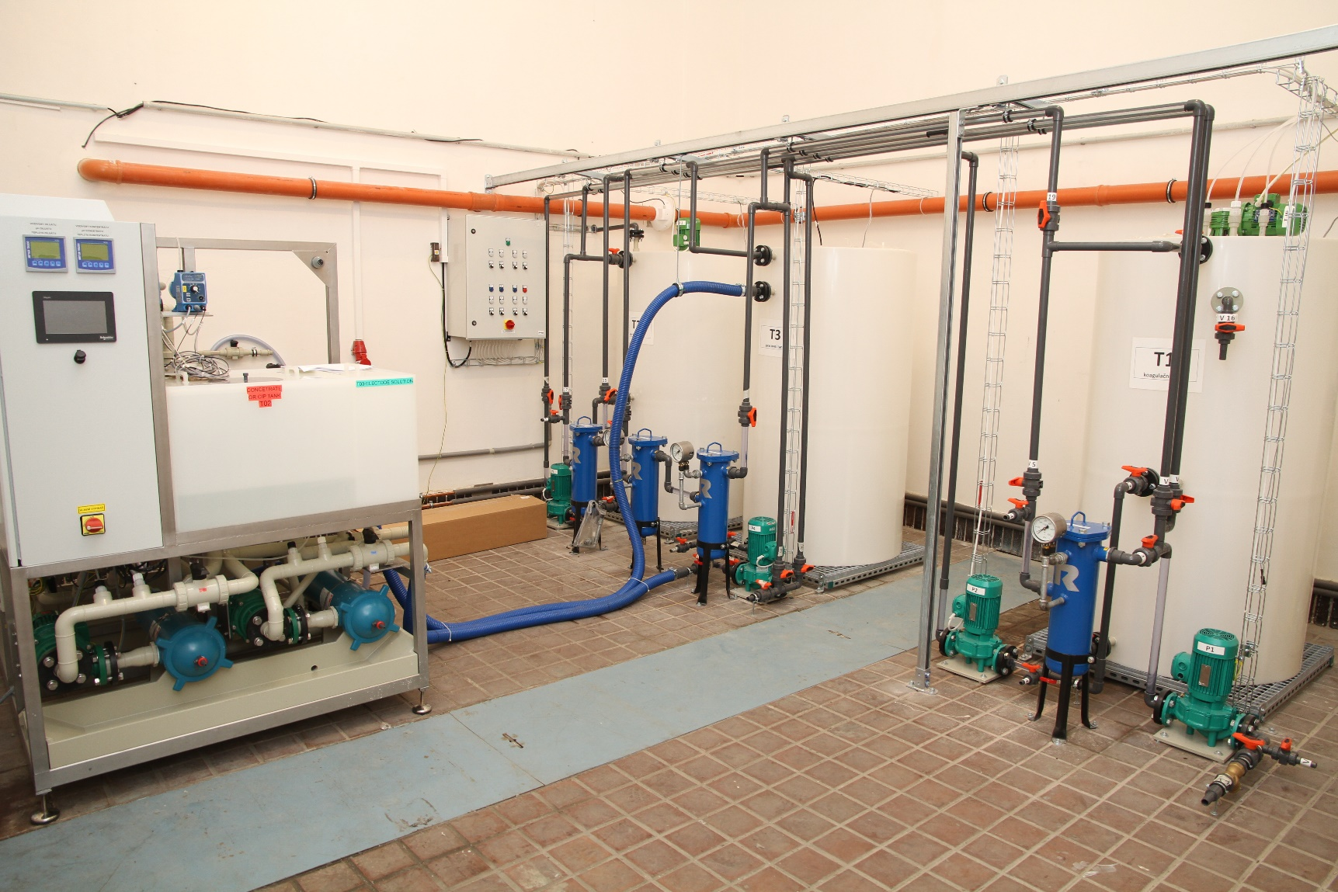
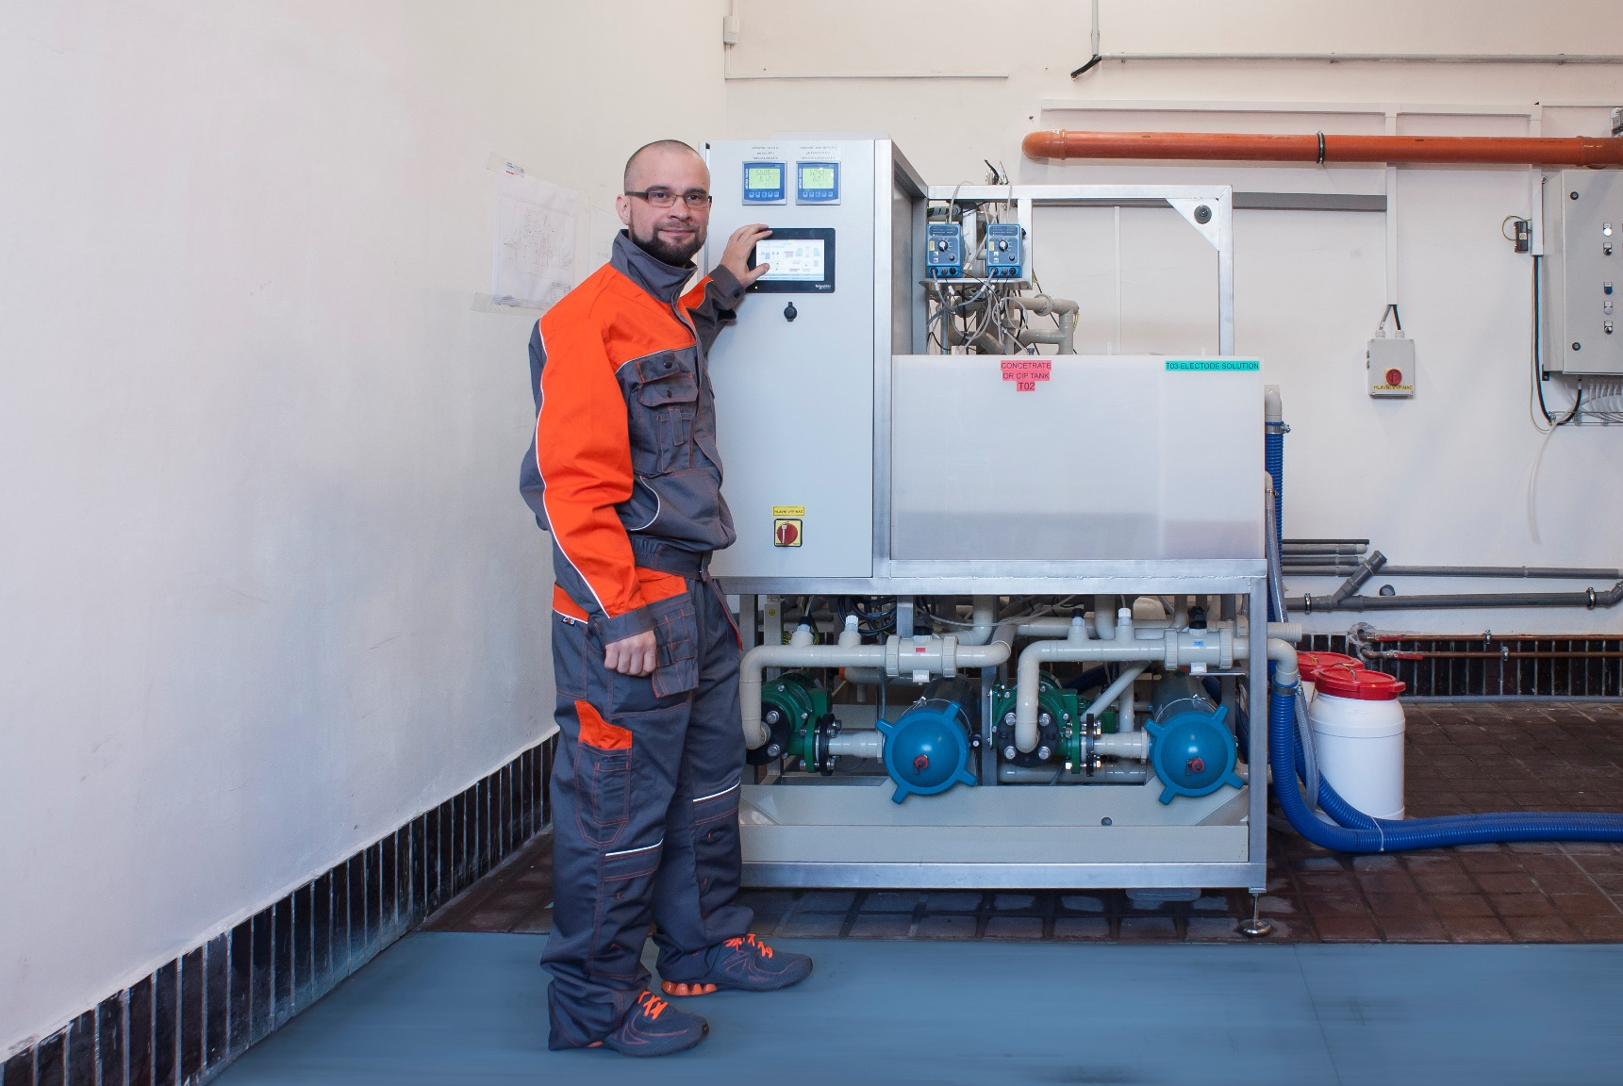
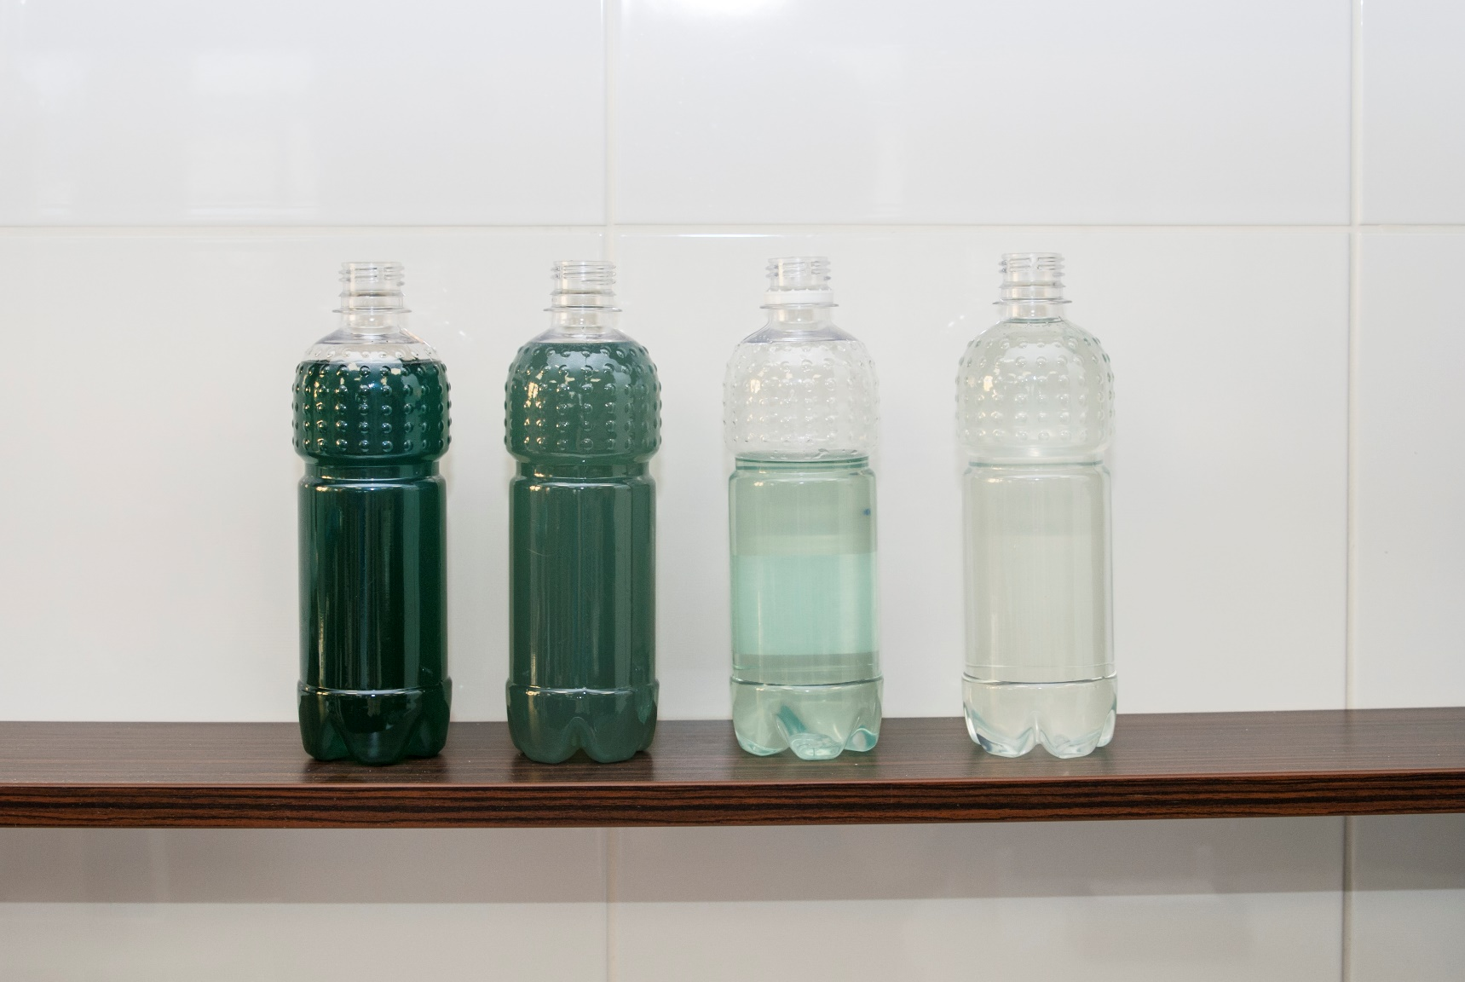
RECYKLACE – PROVOZ od X-2017

Slide 5
NAKLÁDÁNÍ S GLYKOLOVÝMI ODPADY V ČR 2017-2021

Slide 6
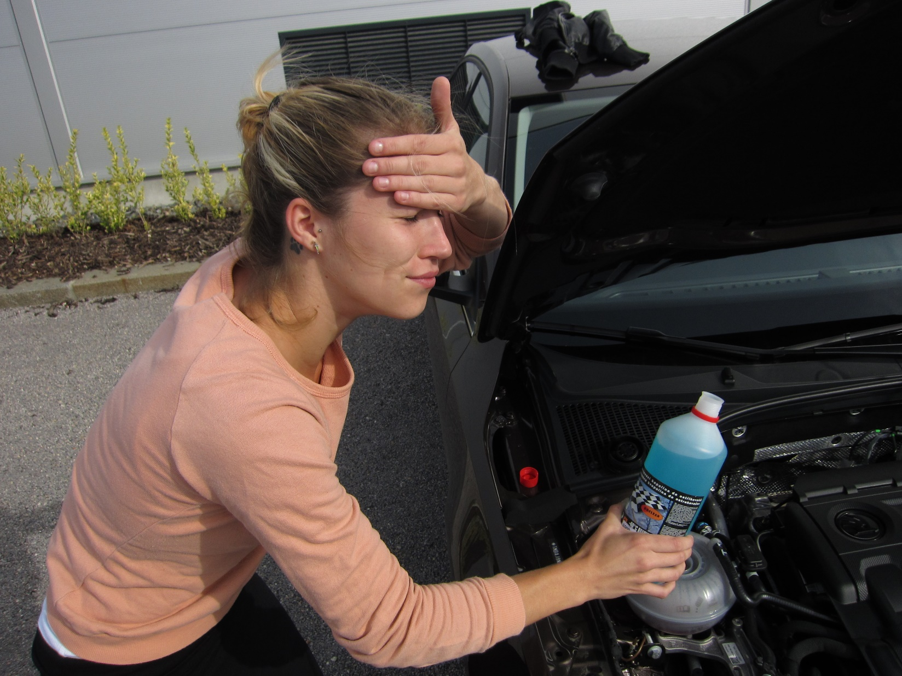
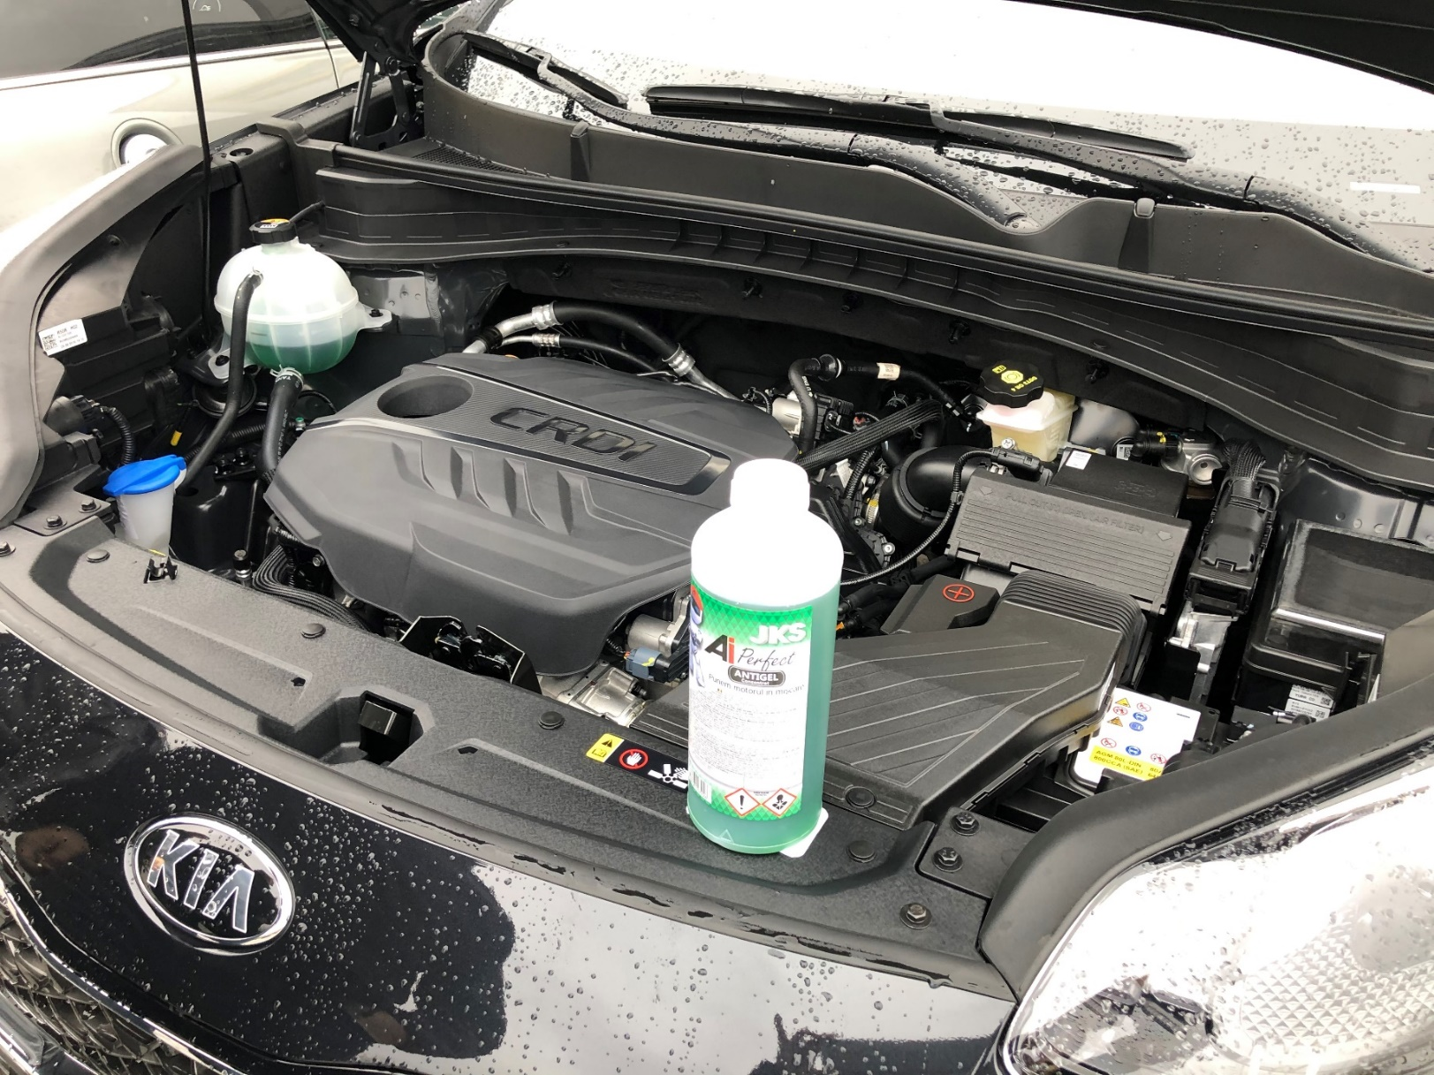


PROVOZNÍ KAPALINY II

Slide 7
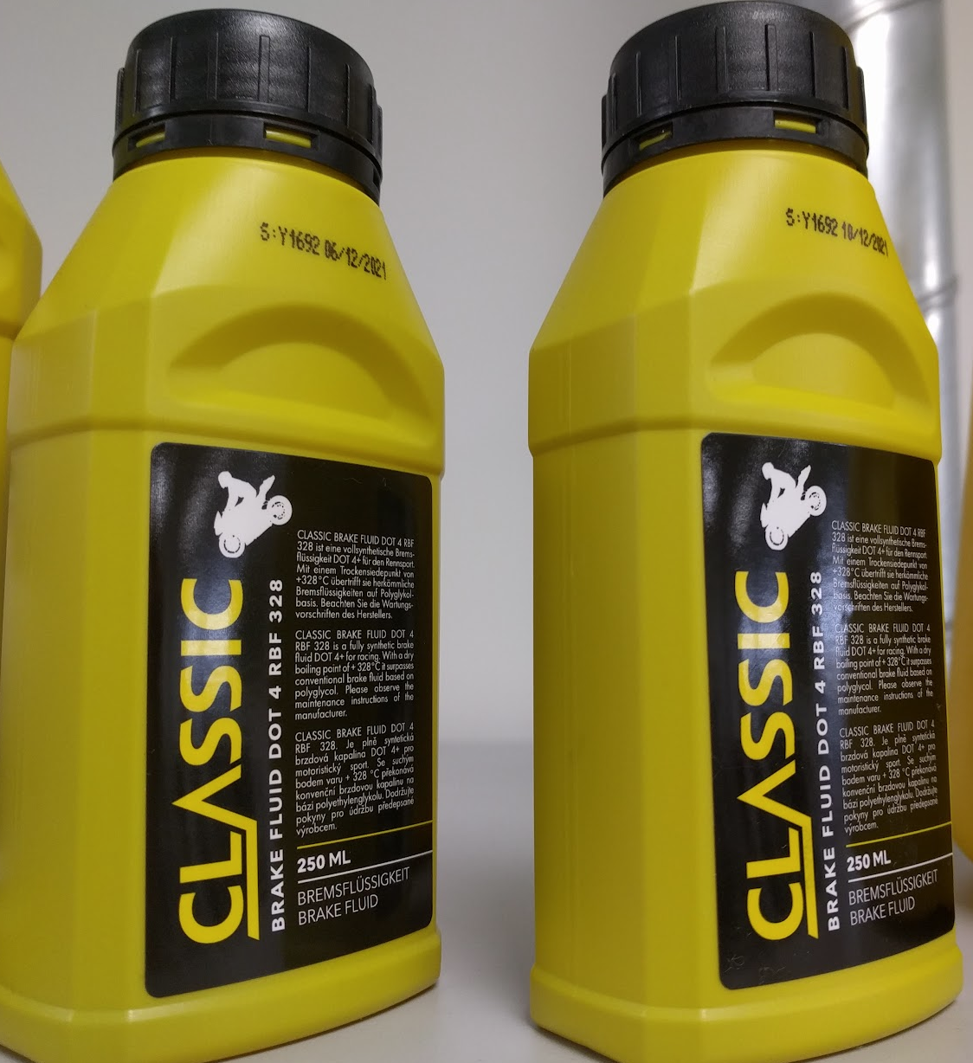


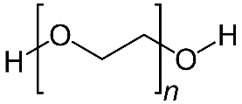


BRZDOVÉ KAPALINY
ČR: odhadovaná roční spotřeba: 3-4 mil. litrů
Typy DOT3, DOT4 (DOT4LV), DOT 5 (5.1)
až 20 složek na bázi vyšších glykolů a etherů
Di-/tri-/tetra-ethylenglykol monobutylether
Triethylenglykol monomethylether
Polyethylenglykol
Butylglykol
Diethylenglykol
Obsah vody – NOVÁ KAPALINA <0,2 % POUŽITÁ 1-6 %

Slide 8
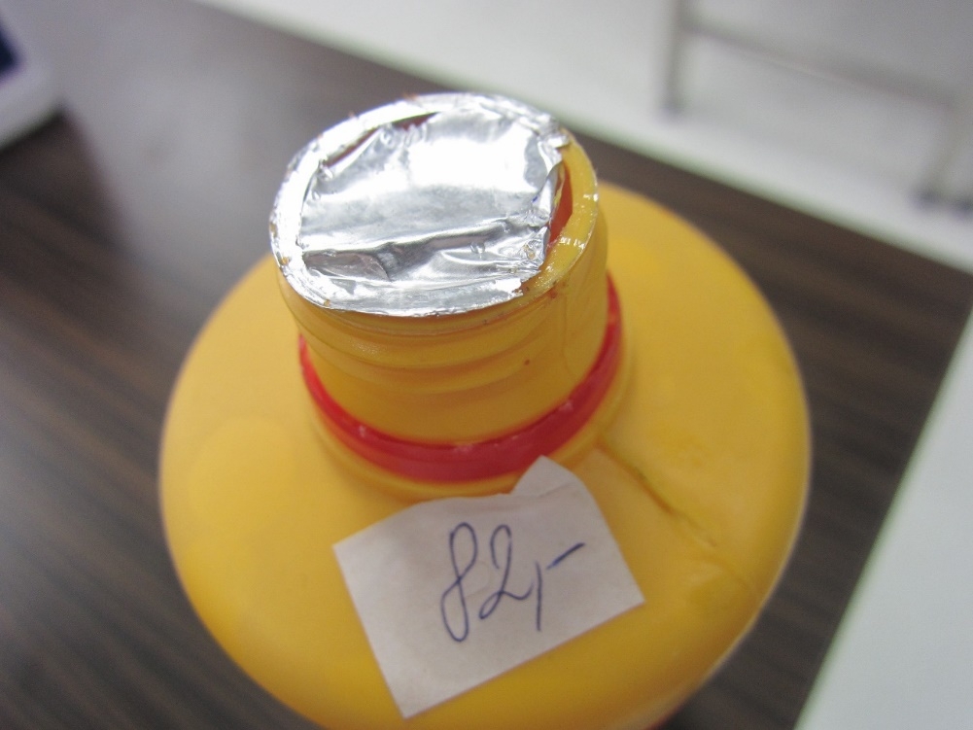
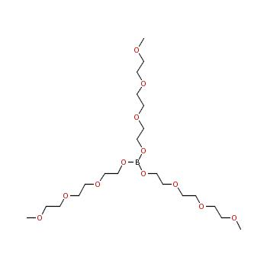
BRZDOVÉ KAPALINY II
Hygroskopické – výměnná lhůta max. 2 roky
Bod varu: DOT3 >210 °C, DOT4 >250°C, DOT 5.1 >275°C
Omezený počet skutečný výrobců v EU
(BASF, Clariant, Orthene, Solventis, Rusko…)

Slide 9
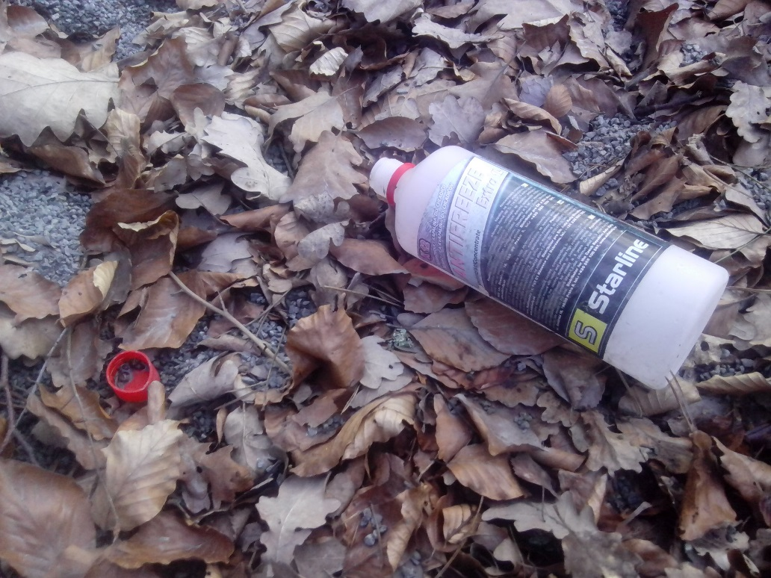
ODPADNÍ BRZDOVÉ KAPALINY
Produkce odpadu 2019-20
Ostrava 50-90t
Praha 35-37t
Středočeský kraj 24-30t
Mladá Boleslav 5t
Likvidace odpadu
Spalovny: SUEZ Ostrava,
AVE Kralupy
FCHP: Kolín, Otrokovice (Teplice)

Slide 11
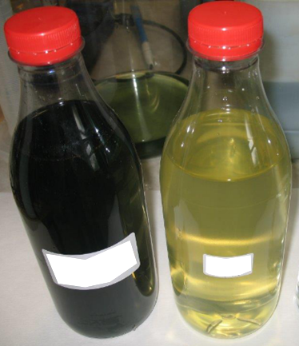
PARAMETRY ODPADU

Slide 12

PŘESHRANIČNÍ PŘEPRAVA
Nařízení č. 1013/2006 rozlišuje podle typu odpadu
Nutná žádost MŽP – písemně nikoliv datovkou
Jednorázová přeprava nebo více přeprav do jednoho roku
Zařízení na seznamu OECD mohou žádat na 3 roky
Dokumentace: Analýza odpadů, proces vzniku, adresy, výpisy, vlastnictví…
Finanční záruka určená skupenstvím, nebezpečností, množstvím a vzdáleností
Záruku nutné složit u banky formou půjčky s úroky
Přepravce s povolením dané země
MŽP ČR – nemá seznam přepravců s povolením a odkazuje nás na MŽP DE
MŽP DE – nemá seznam schválených přepravců a odkazuje nás na MŽP ČR
MŽP ČR – odkazuje na ČESMAD, odmítá sdělit přepravce, který vozí NO do DE

Slide 13
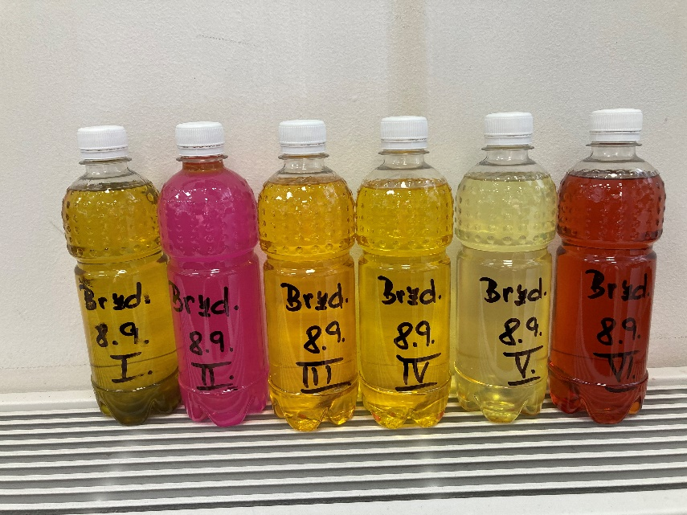
KALKULACE FINANČNÍ ZÁRUKY
Odpad 160113N, M = 5 tun
Vzdálenost odesílatel/příjemce, LS = 800 km
Kurz ke dni: 24,580 Kč/EUR
Vzorec: Z = M*(T+A+S-H)
Cena za dopravu k likvidaci:
T = 10+0,1*(LS+500) = 140 EUR/t = 3441 Kč/t
Cena za alternativní naložení s odpadem: A = 14 000 Kč/t
Náklady na uskladnění po dobu 90 dnů: S = 16 000 Kč/t
Tržní hodnota: H = 300 EUR/t = -7 374 Kč/t
CELKEM: Z = 168 000,- Kč pro 5 tun odpadu.

Slide 14
PŘESHRANIČNÍ PŘEPRAVA BRZDOVKY
Parametr | Brzdová kapalina | Odpad 160113N
Vzhled | Čirá nažloutlá kapalina | Žlutá kapalina s mechanickými nečistotami
Tenze par (Pa) | <10 | <10
Teplota vzplanutí (°C) | >120 | >130
Obsah vody (hm. %) | <0,2 | <6
pH | 7,5-11 | 7,5-11
Nebezpečnost CLP | dle typu H319, H361d | dle typu H319, H361d
Přeprava v režimu | - | ADR
Nutné povolení | Ne | Ano
Povinná kauce | Ne | Ano
Limitované množství | Ne | Ano

Slide 15
HLAVNÍ PŘEKÁŽKY PŘEPRAVY NO
_{Požadavek} | _{Hodnota} | _{Poznámka}
_{Správní poplatek MŽP} | _{10 000,- Kč} | Podobný poplatek se dá očekávat i na straně ministerstva státu kam je odpad vyvážen.
_{Délka povolení} | _{Jednorázové - 1 rok} | Tříleté povolení vyžaduje schválení OECD, které vychází na cca 30 000,- Kč.
_{Finanční záruka} | _{Doprava: 3 440 Kč/t} Alternativní likvidace: 14 000,- Kč/t _{Uskladnění 90 dnů: 16 000 Kč/t} | Tj. kauce 168 000,- Kč po 5 tun, kterou je nutné složit předem v bance, a je možno jí získat zpět až po doložení, že došlo k recyklaci.
Náklady na přepravu německým autorizovaným přepravcem | _{2 880 EUR – jen cisterna} _{5 tun:} _{14 400 Kč/t a kauce 168 000 Kč} _{20 tun:} _{3 600 Kč/t a kauce 672 000 Kč} | Z desítek oslovených českých přepravců neměl ani jeden autorizaci pro Německo. Z desítky německých přepravců s autorizací reagoval s nabídkou jeden jediný.

Slide 16
ZÁVĚR

Slide 17
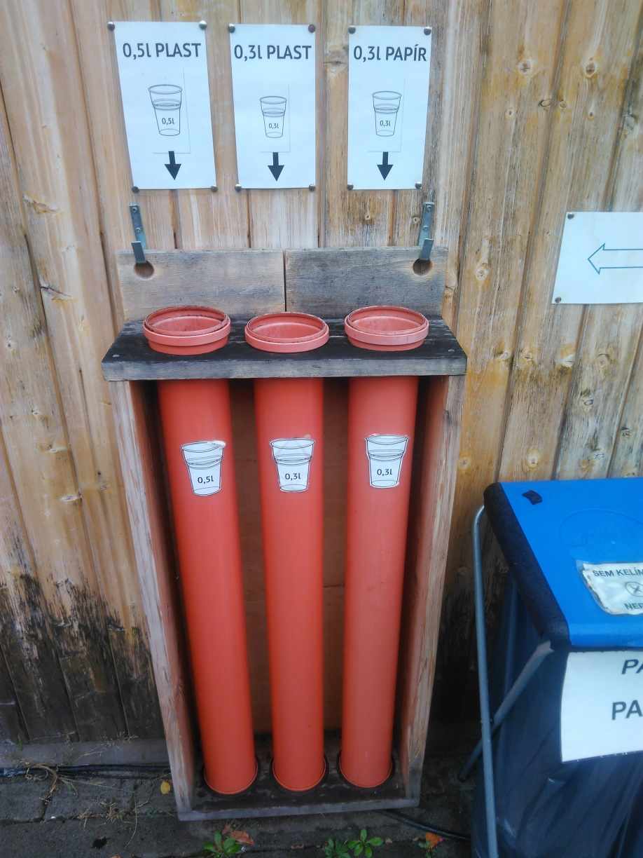
DĚKUJI ZA POZORNOST

